Slide 1
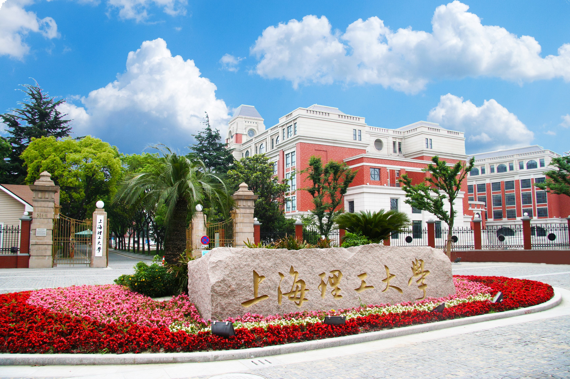
上海理工大学2026年教职工体检安排

Slide 2
目
录
01.
体检套餐
02.
体检服务
03.
检后服务
04.
增值服务
CONTENTS
05.
特色服务
06.
公司介绍

Slide 3
体检套餐

Slide 4
体检套餐
套餐内容 | 项目明细
基础套餐内容 | 一般检查、内科、外科、眼科、耳鼻喉、妇科、心电图、血常规、尿常规、肝功能、血脂、血糖、肾功 能、甲状腺功能、肿瘤标志物检测5项、幽门螺旋杆菌C-13呼气、胸部CT、高清彩色多普勒B超（肝、胆、胰、脾、肾、甲状腺、前列腺、子宫附件、阴超、乳腺彩超）、骨密度超声
加项包 内容（三选一） | 1）心血管包：血粘度、同型半胱氨酸(HCY)、颈动脉彩超/心脏彩超（二选一）。已婚女性：乳腺彩超或乳 腺钼靶。 2）消化系统包：胃功能（胃蛋白酶原Ⅰ（PGⅠ）、胃蛋白酶原Ⅱ（PGⅡ）、PGⅠ/ PGⅡ比值）、胃泌素、肿瘤指标物检测（CYFRA21-1、CA50、CA72-4、CA242、TSGF、NSE、β-HCG）。已婚女性：乳腺彩超或乳腺钼靶。 3）自身免疫包：类风湿检测、抗核抗体、免疫球蛋白、胃泌素释放肽前体、动脉硬化。已婚女性：乳腺彩 超或乳腺钼靶。

Slide 5
体检服务

Slide 6

体检安排
杨浦区体检安排
非杨浦区分院预约
免预约安排
体检地址：淞沪路398号8号楼6楼（杨浦分院）
体检时间：5月6日-10月30日（周二至周五）
凭身份证前台登记
联系方式
沈女士：13120715285
陈女士：18802109123
预约
1.体检时间:2025.5.6-10.31（散约请提前3天） 2.预约方式： 1）预约热线: 4006808855（周一至周日7:00-21:00，法定节假日无体检预约及体检服务） 2）手机预约： a）微信小程序“美年大健康”-预约体检-姓名-身份证号-手机号。 b)扫码预约。 3）服务专员： 沈女士 13120715285 陈女士 18802109123

Slide 7
上海各分院地址
体检分院 | 分院地址
杨浦 美阳门诊部（杨浦） | 淞沪路398号8号楼6楼
徐汇 美年门诊部（徐汇） | 徐汇区小木桥路251号1-3层
徐汇 卓越慈铭门诊部（卓越） | 虹桥路188号2楼
虹口 美焕门诊部（虹口） | 虹口区四平路126号E座2楼
静安 美锦门诊部（南京西路.高端） | 南京西路818号6楼
静安 美恒门诊部（恒丰路） | 静安区恒丰路638号2-3楼
静安 美智门诊部（灵石路） | 灵石路697号10号B座2楼
浦东 美张门诊部（张江） | 海科路777号1-3楼
浦东 美东门诊部（东方路） | 东方路836号齐鲁大厦3-4层
黄浦 美延门诊部（黄浦） | 延安东路175号旺角广场4楼
长宁 美楷门诊部（中山公园） | 长宁区凯旋路399号1幢龙之梦雅仕大厦B1层
长宁 美健门诊部（天山路） | 长宁区天山路8号1-2层
闵行 美宜门诊部（宜山路） | 闵行区宜山路1728号1-2层
闵行 美宏门诊部（虹桥） | 闵行区申滨路88号1-2楼
松江 美涛门诊部（松江） | 松江区梅家浜路800弄
金山 美誉门诊部（金山） | 金山区龙山路299号金山工商大厦1-2层
奉贤 美羡健康体检中心（奉贤） | 南奉公路8509弄28号C幢C101-110
崇明 美灜门诊部（崇明） | 陈桥镇翠竹路1688弄6号楼
宝山 美宝健康体检中心（宝山） | 同济路669弄3号5-6楼
青浦 美磬健康体检中心（青浦） | 青浦区公园路435号

Slide 8
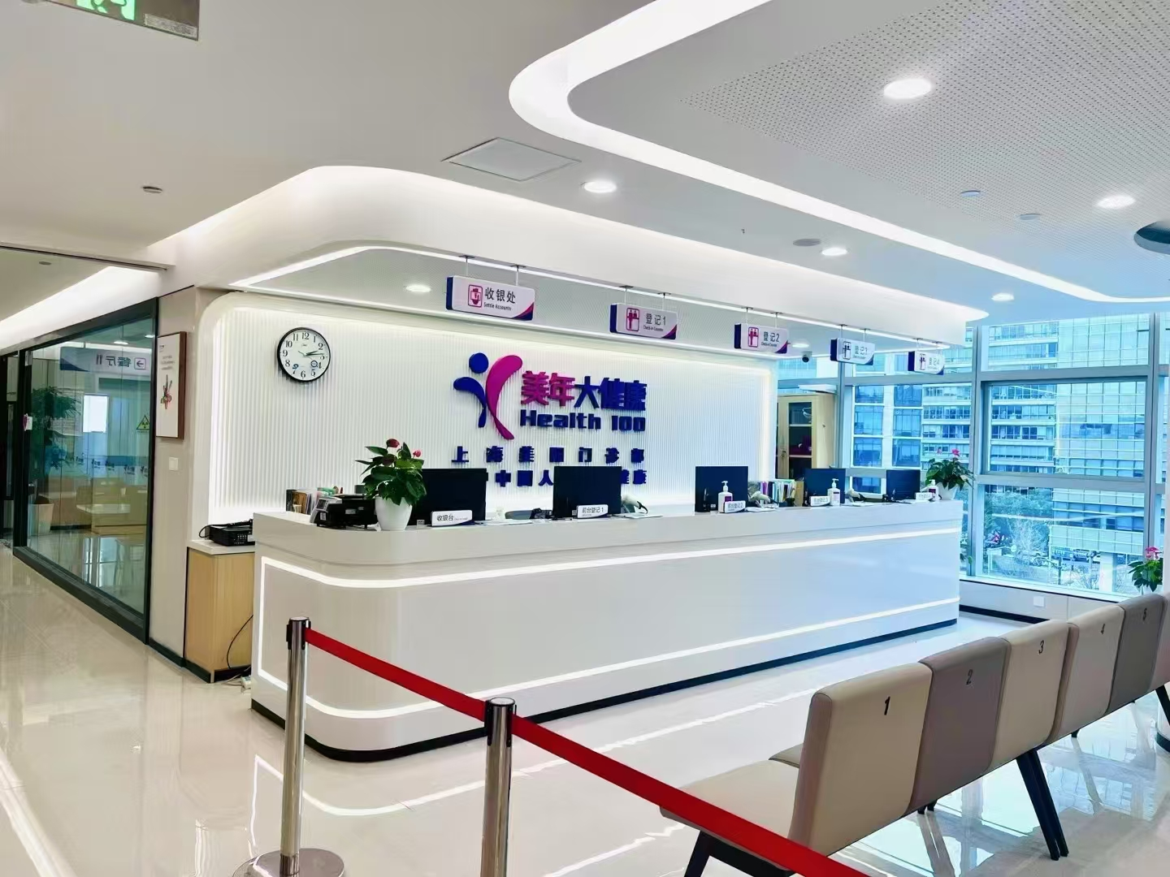
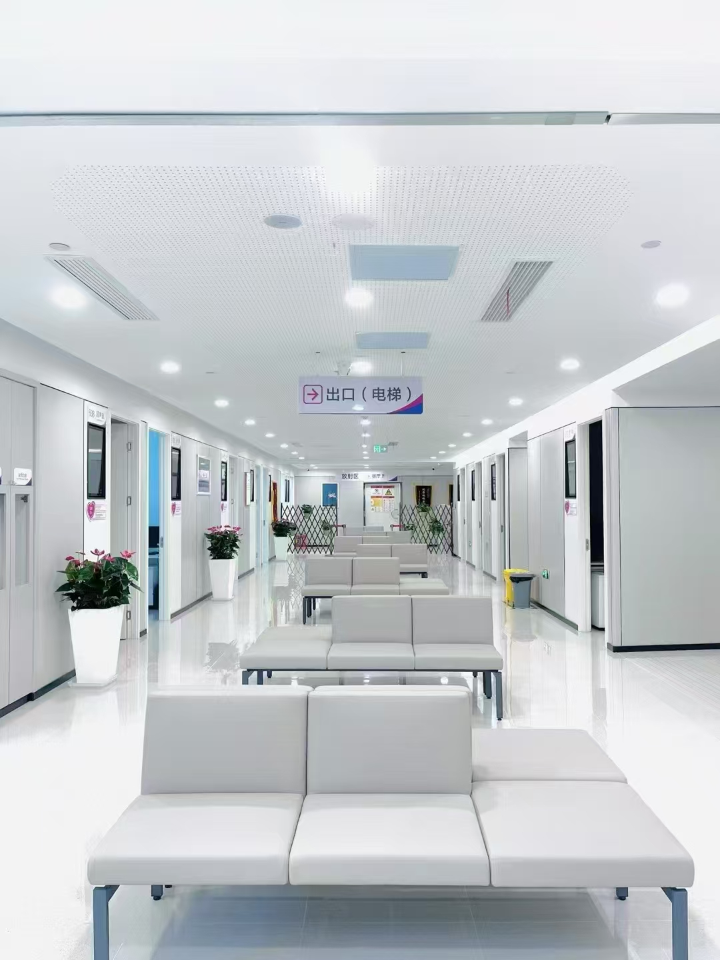
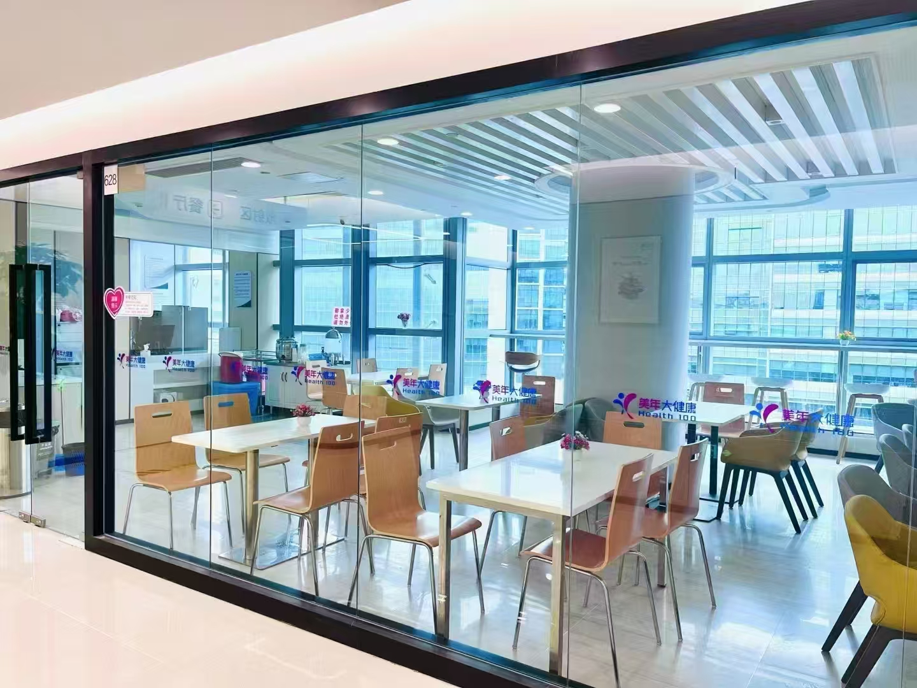
杨浦分院
上海美阳门诊部（上海杨浦分院）
地址：淞沪路398号创智天地广场8号楼6楼
面积：~2900m²
日体检接待能力：~250人次
分院就近地铁：地铁10号线江湾体育场站
分院就近公交：8、55、61、90、133、139、538、910、机场四线、大桥三线等

Slide 9
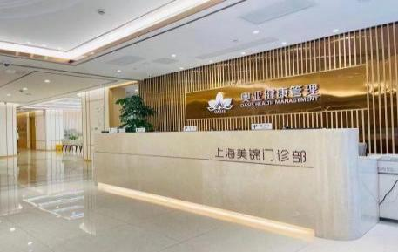
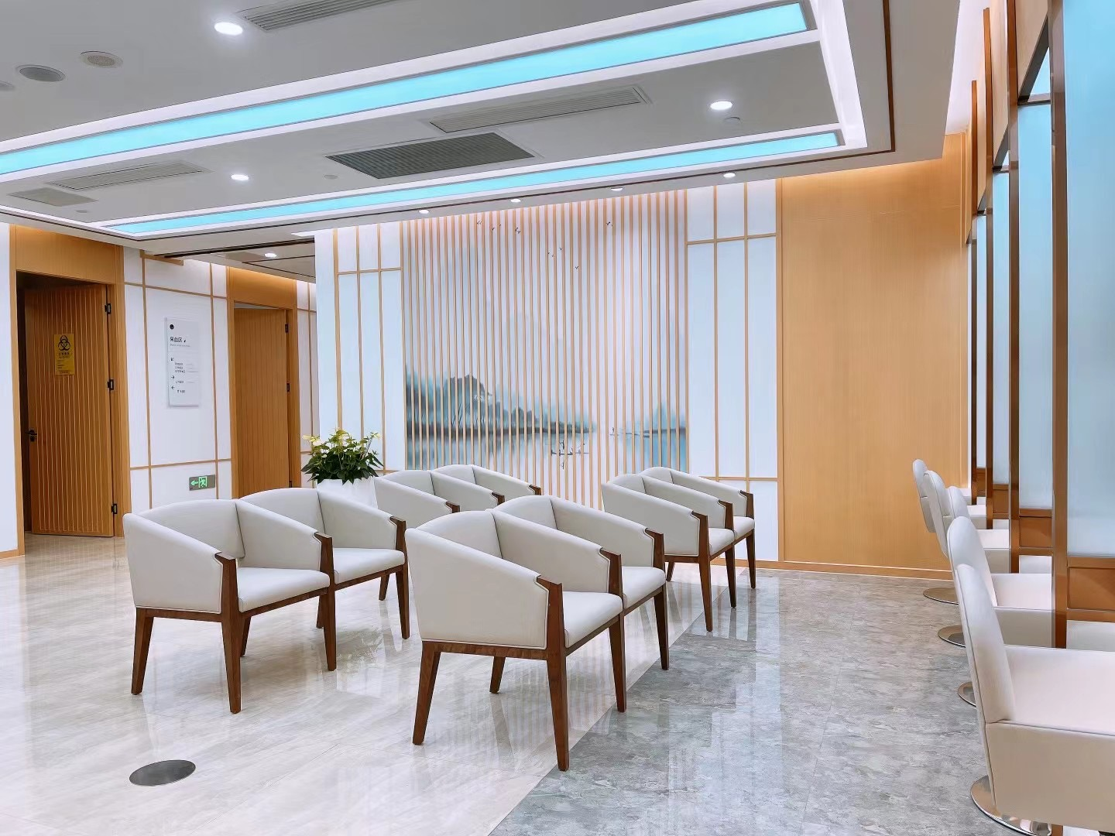
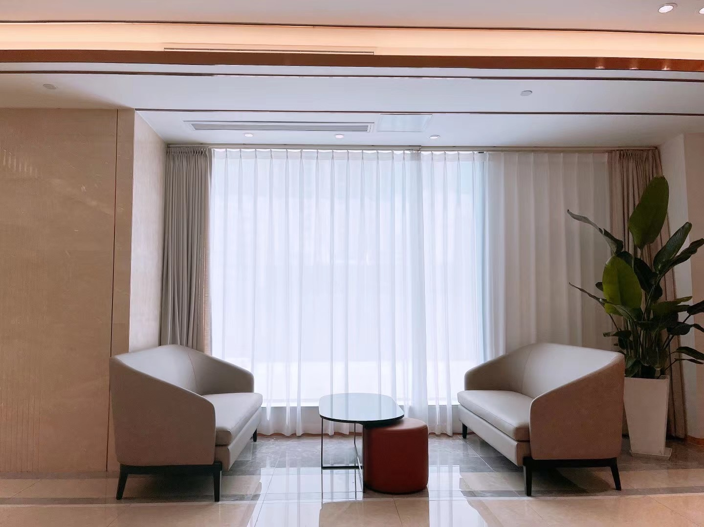
高端VIP门店
奥亚——上海美锦门诊部（静安区）
地址：南京西路818号6楼 面积： 1774m² 日体检接待能力： 150人 就近地铁：地铁2号线南京西路站2号口、 12号线南京西路站14号口、 13号线南京西路站11号口 就近公交：南京西路石门一路站20、 37、 330等

Slide 10
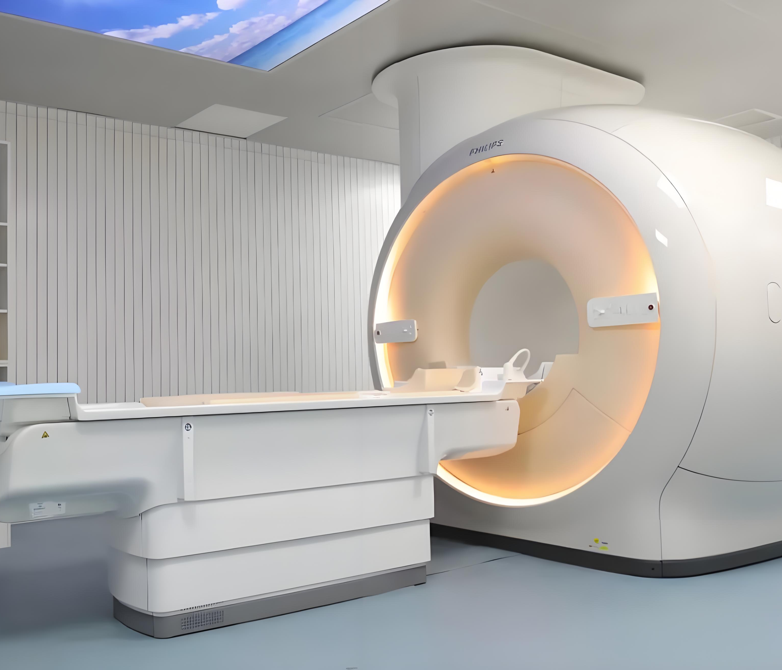
先进设备
·CT 2 台（西门子64排） ·核磁 1 台（飞利浦1.5T）
·高端超声 7台 （飞利浦A50） ·胶囊胃肠镜 1台 （安翰）
飞利浦 1.5T磁共振系统
西门子SIEMENS 64排低剂量螺旋CT
引进荷兰飞利浦公司生产的Ingenia 1.5T高场超导核磁共振，其图像质量在目前1.5T MRI机型中处于领先水平，尤其对于颅脑、脊柱脊髓、周围神经、软组织等都是目前最佳的影像检查方法,对各系统肿瘤的诊断和鉴别诊断例如肝脏、乳腺、前列腺等部位的肿瘤有明显
德国西门子64排128层螺旋CT机具有64排探测器、128个数据通道，旋转一圈可获得128层图像。对全身扫描可节省66%的射线剂量，极大地减少了射线对人体，在早期肿瘤的筛查、心脑血管疾病的诊断等方面具有得天独厚的优势。

Slide 11
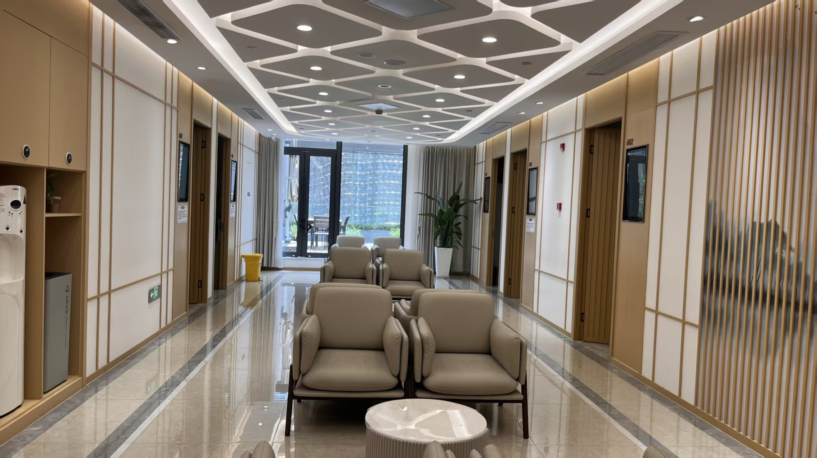
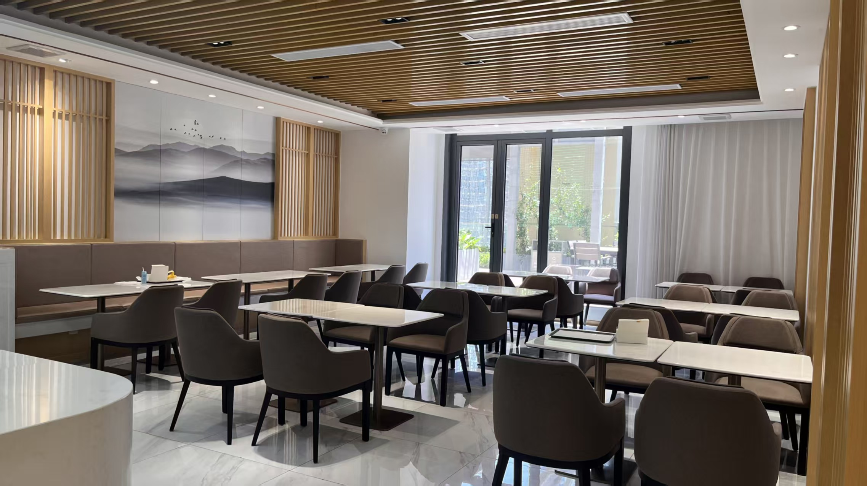
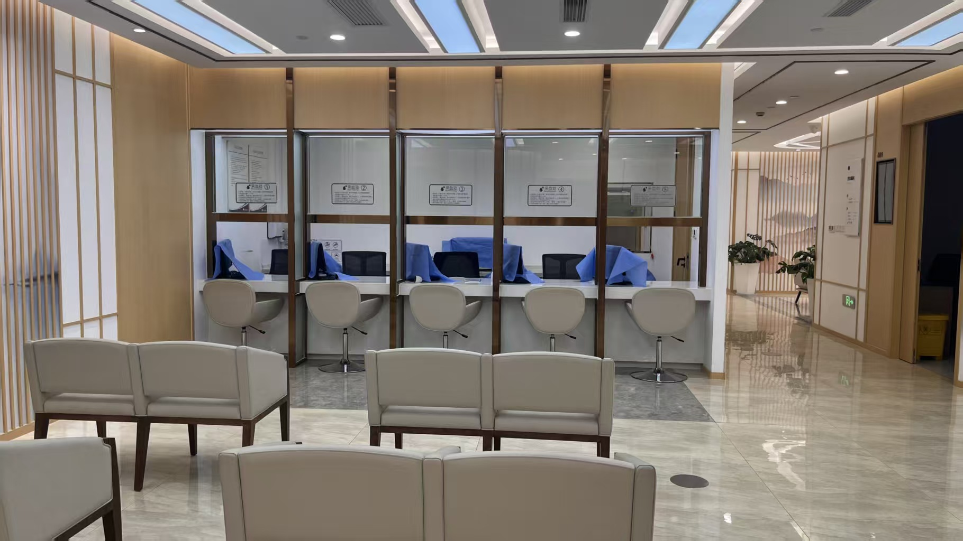
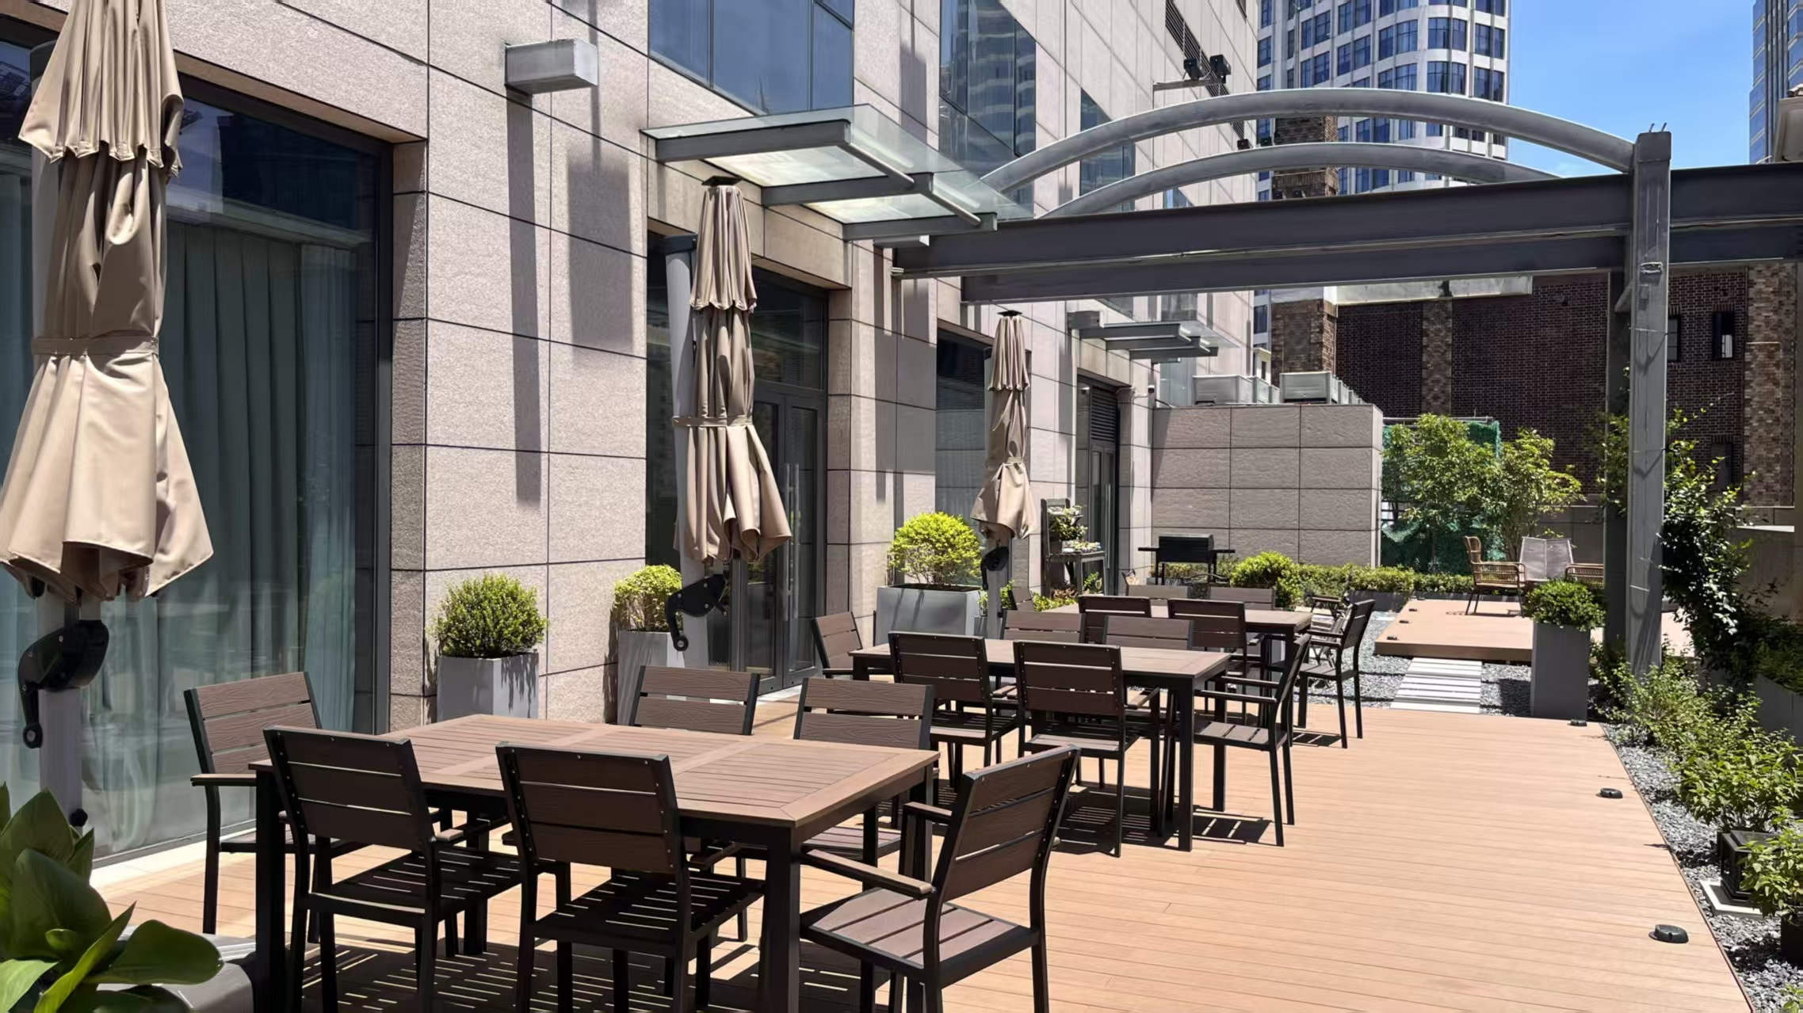
门店环境

Slide 12
体检注意事项
请持身份证，到服务前台登记办理。
体检当天早上空腹(提供免费早餐)。
体检前三天注意不吃油腻、不易消化的食物。不吃鸡血、鸭血等血制品，勿饮酒。
体检前一晚8点后禁餐（可饮水），保证睡眠，避免剧烈运动和情绪激动。
凡参加胸部DR、CT等放射性检查项目：请勿穿带有金属饰物的衣物。孕妇及半年内备孕的受检者请勿做本科目。
B超检查下腹部子宫及附件（未婚女性），膀胱、前列腺：需在膀胱充盈的状态下进行，保持憋尿。
已婚女性妇科检查及阴超：检前需排空小便。体检前三日起，请勿做阴道冲洗、勿使用阴道内药物，以确保结果准确；妇科、阴超及尿常规检查，请避开生理期。
眼压、眼底、裂隙灯检查：请勿戴隐形眼镜。
高血压、糖尿病等慢性病患者：请随身携带必须药物，在完成空腹检查项目后服用。
需增加体检项目，可在前台自费加项。
体检项目全部完成后，请将体检卡、导引单交至服务前台。
体检中心有储物柜，方便存放随身物品（贵重物品请自行保管）。

Slide 13
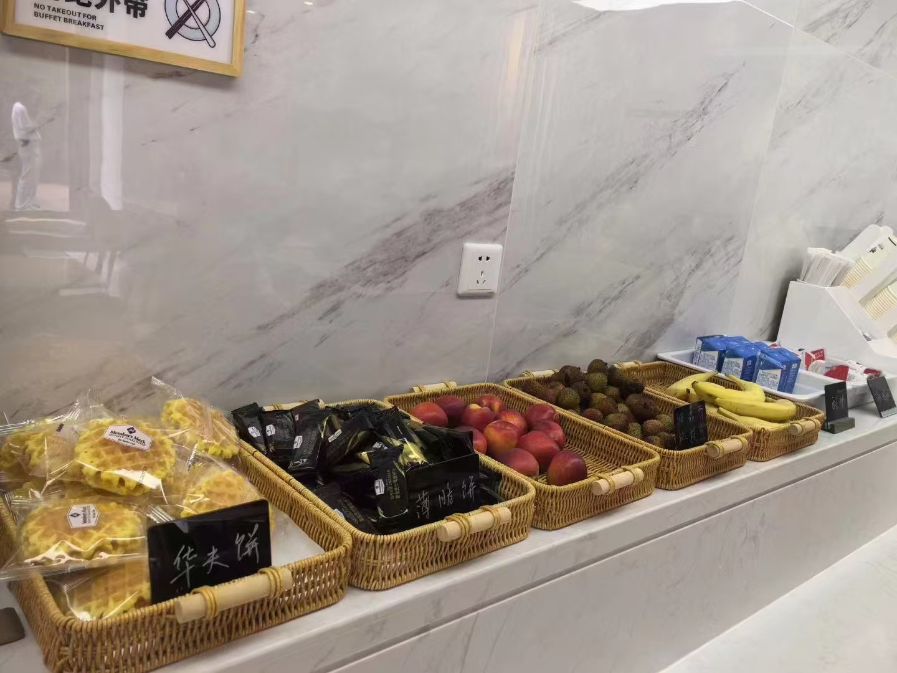
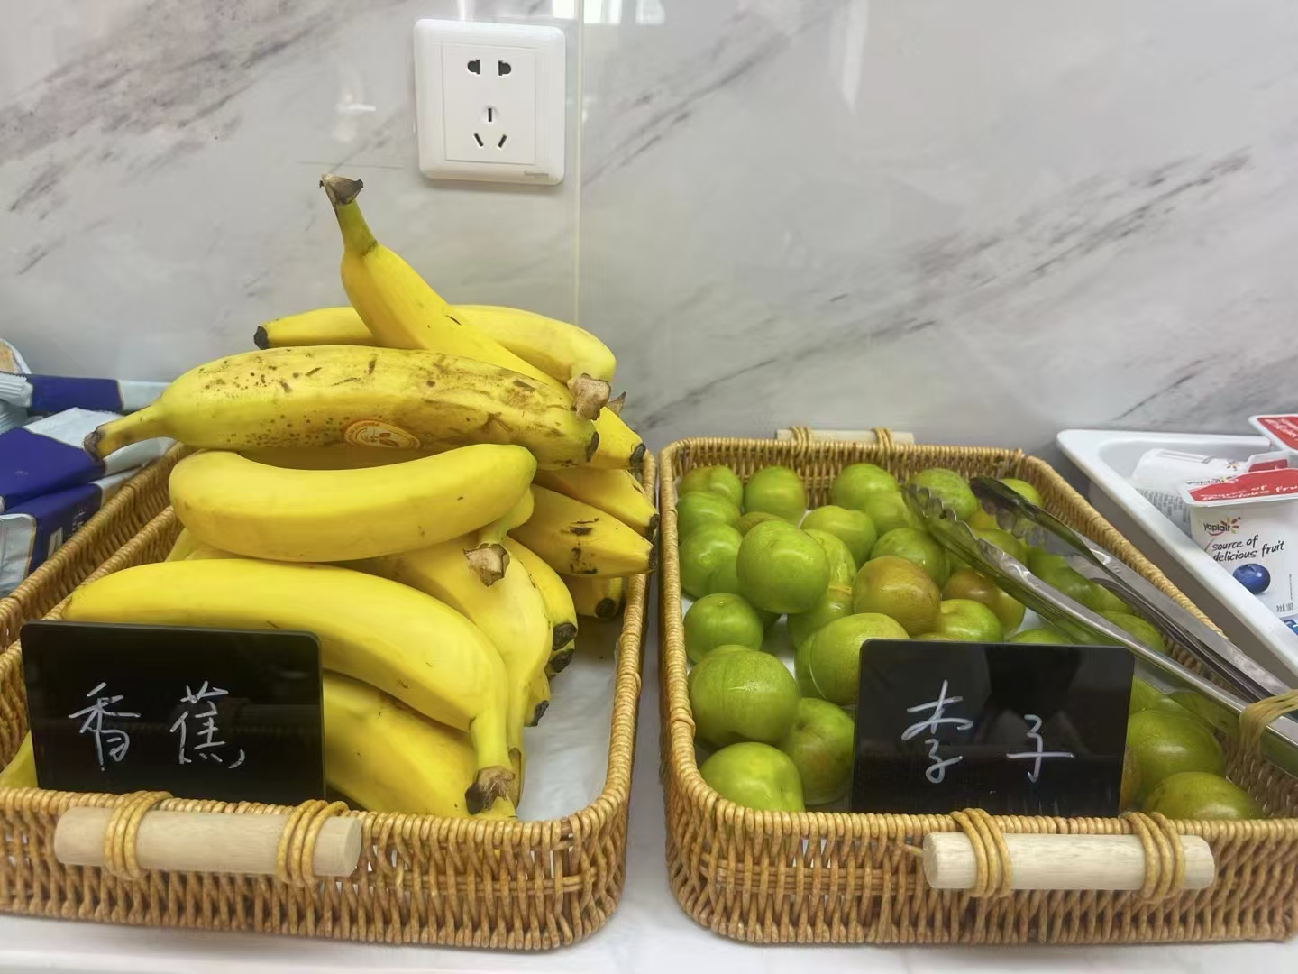
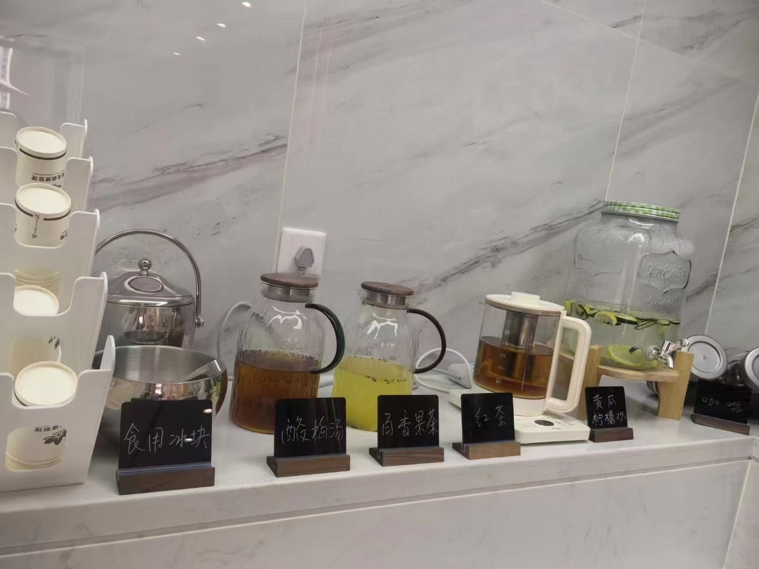
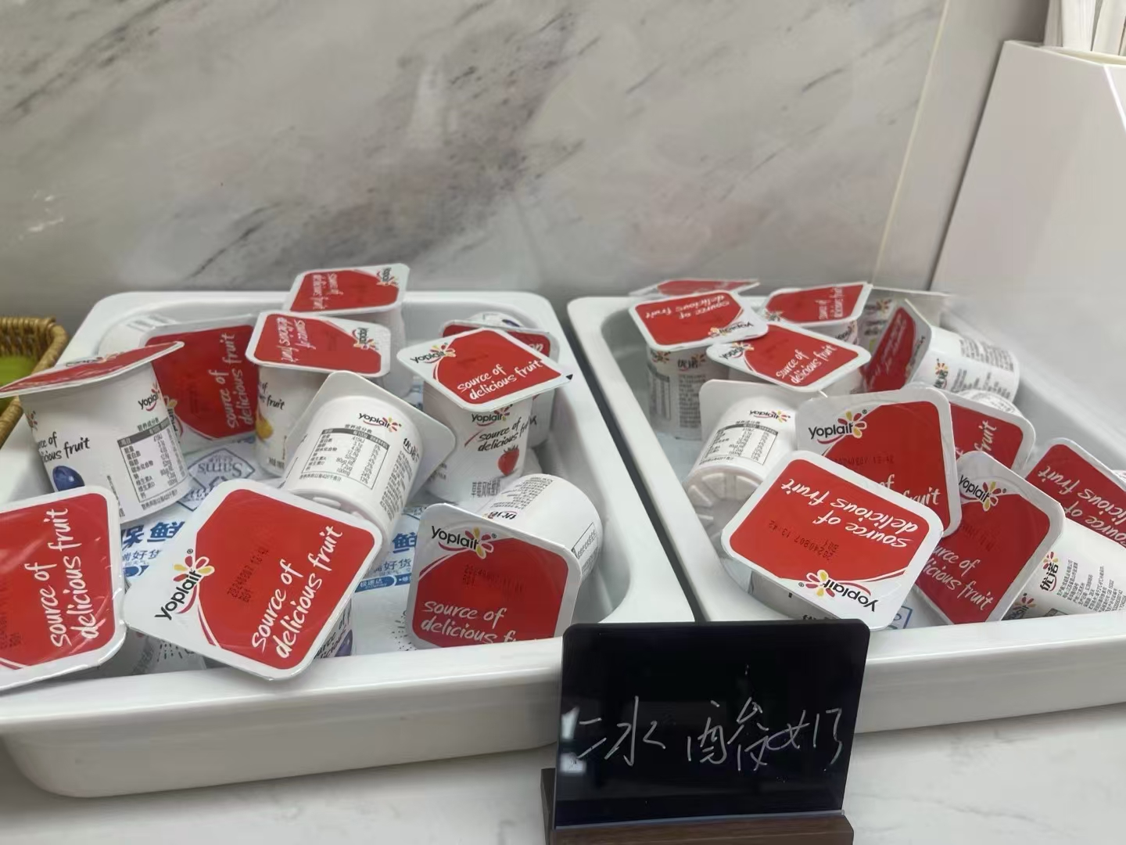
营
养
早
餐

Slide 14
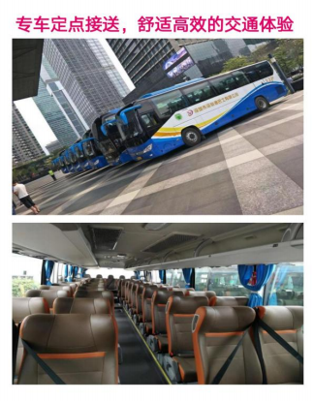

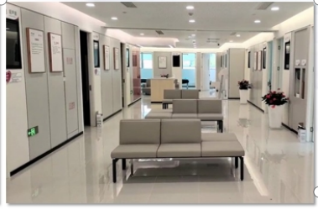
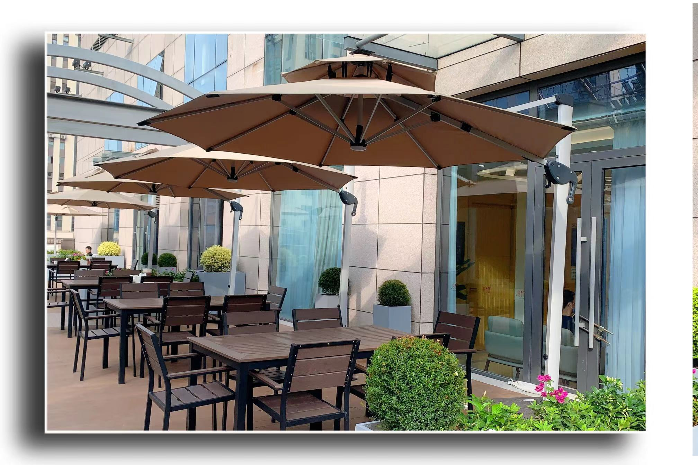

极致关怀，专属体验丨专车接送
美阳分院VIP餐厅
奥亚分院VIP餐厅

Slide 15
检后服务

Slide 16
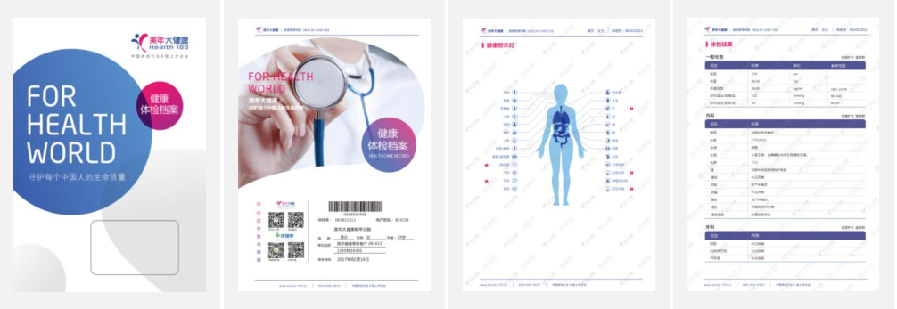

体检报告查询与发放
电子报告：体检完成72小时后；a 关注“上海美年大健康”微信小程序或支付宝，输入姓名、身份证号码、体检前台预留手机号查询。b 扫二维码
书面报告：体检完成后7个工作日内，根据您在前台所留地址、电话、姓名（信息填写一定准确）进行快递。体检2周后仍未收到体检报告，请与服务专员联系。

Slide 17

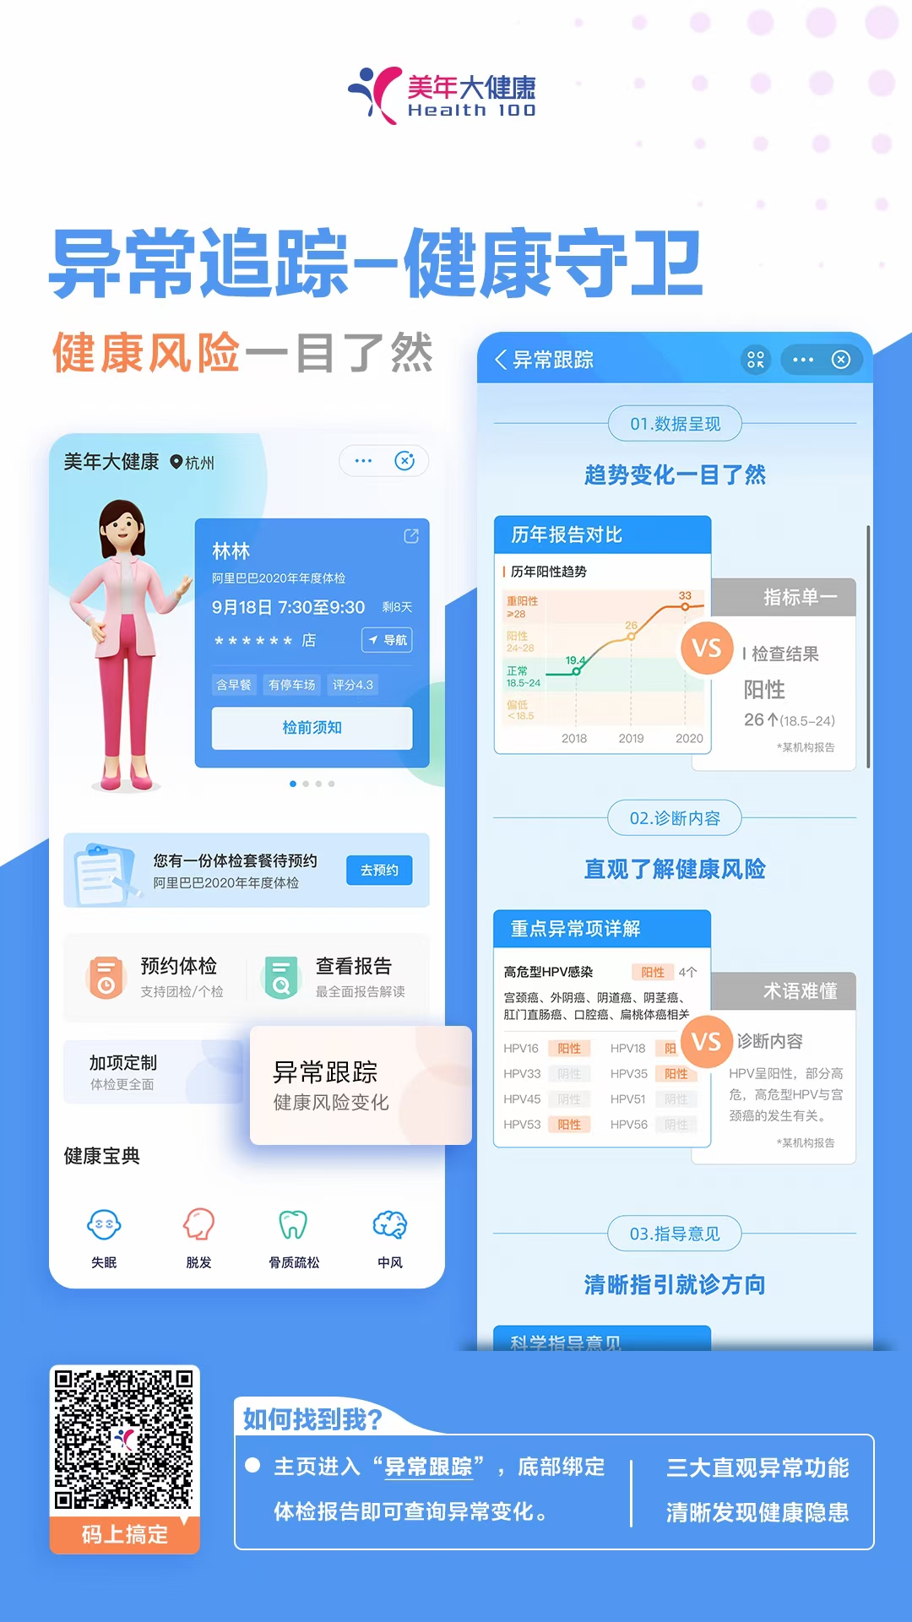

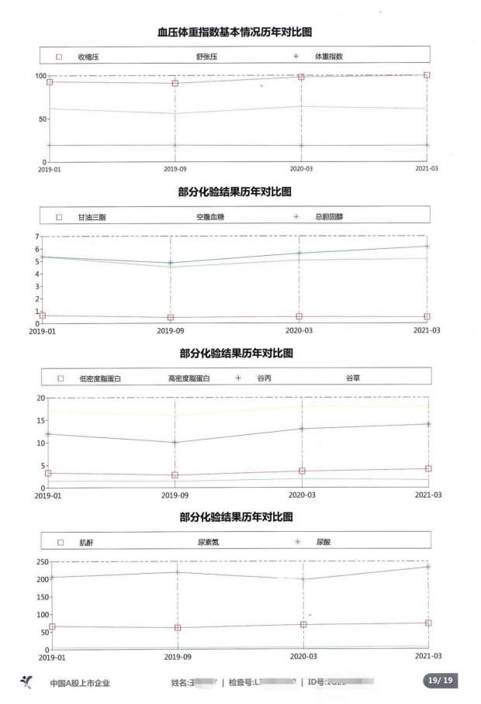
纸质版
电子版
企业团体分析报告
1
2
3
■ 供纸质版、电子版形式报告自由选择，其中电子版查询方式可永久存档，企业提供团体分析报告
■ www.health-100.cn官网查询、微信小程序、支付宝等多种查询方式
■ 企业用户体检完成后提供企业版团体汇总报告分析。

Slide 18
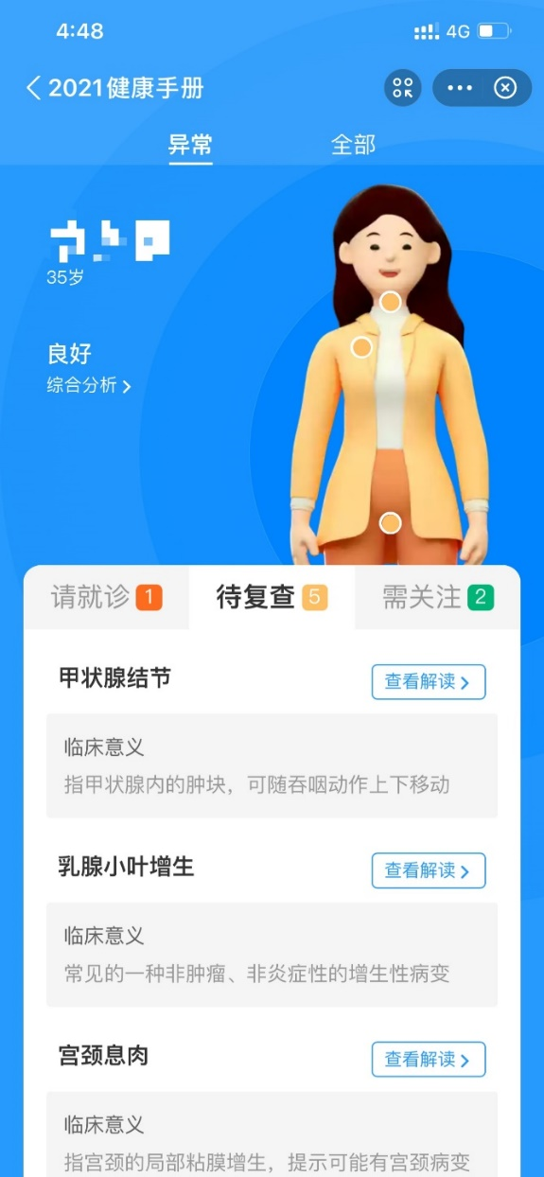
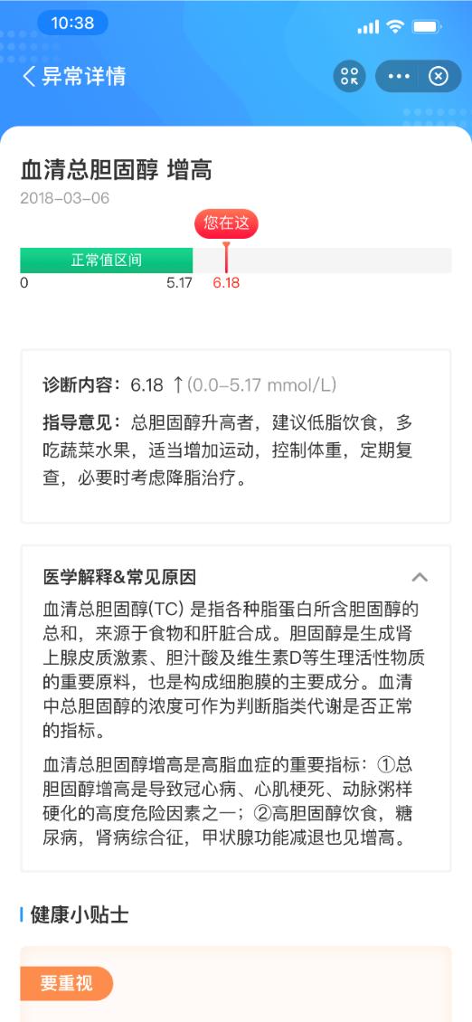
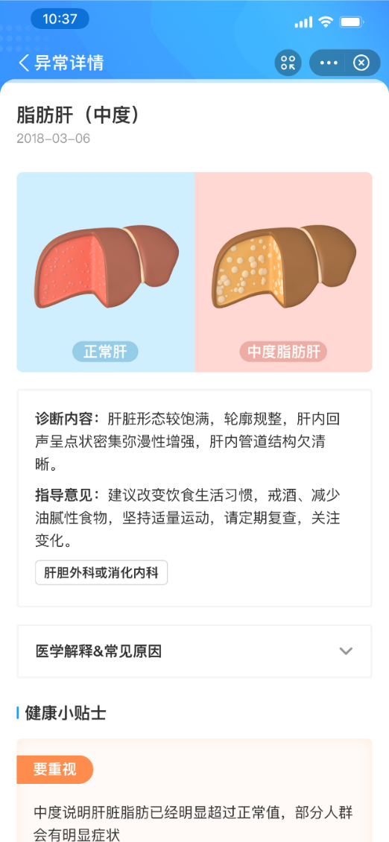
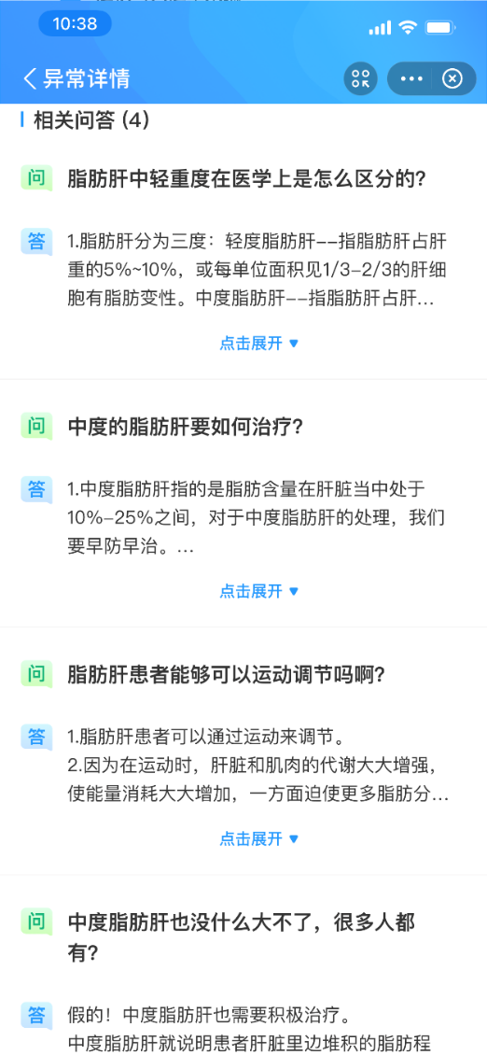
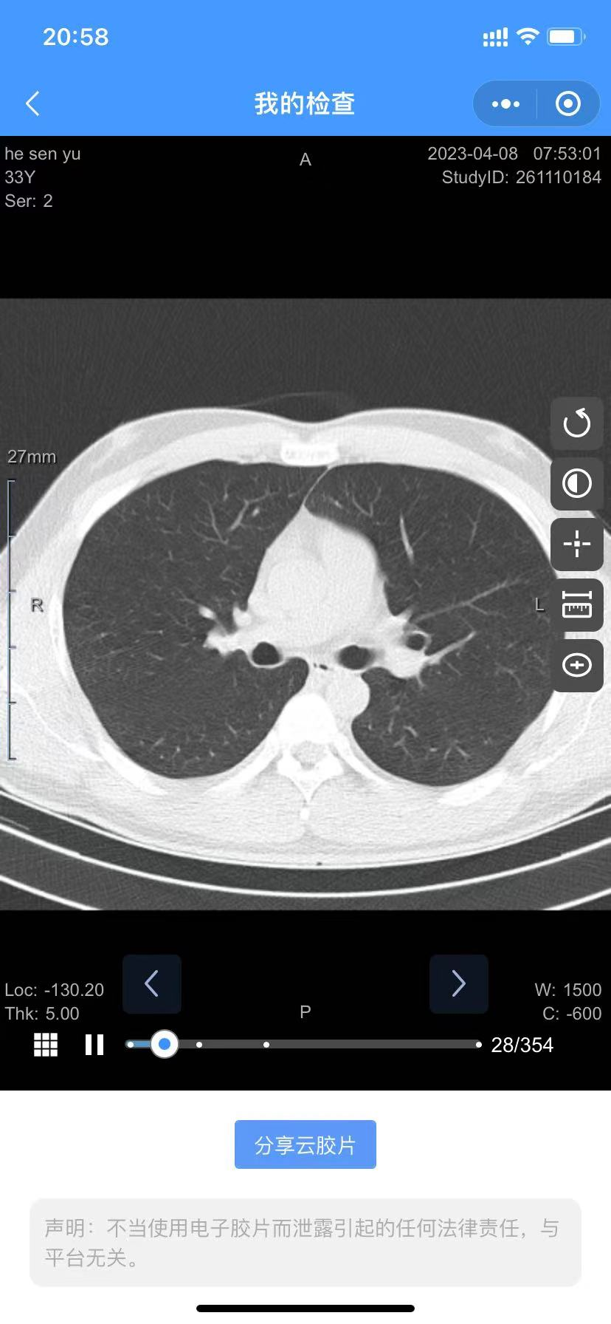
一眼看得懂的电子报告
直观易懂 | 历年结果比对分析 | 异常项标签化，缓解焦虑 | 异常项目，常见问题 | 云影像 随时随地可查看

Slide 19
体检纸质报告

Slide 20
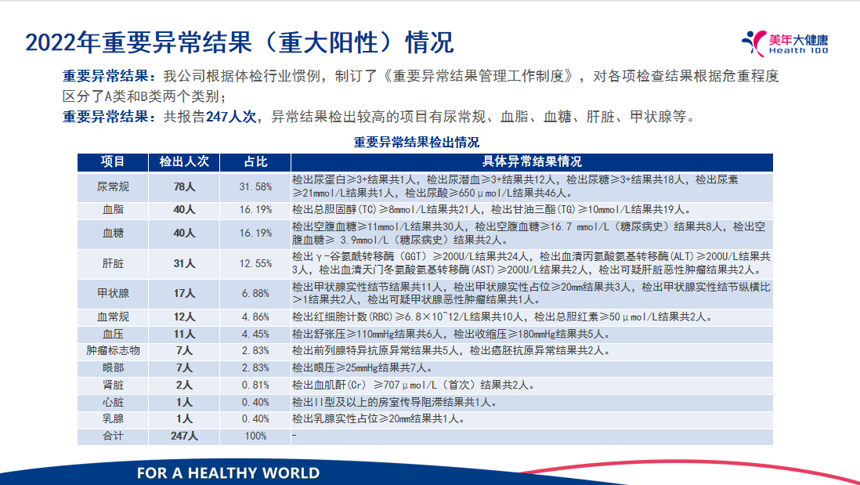
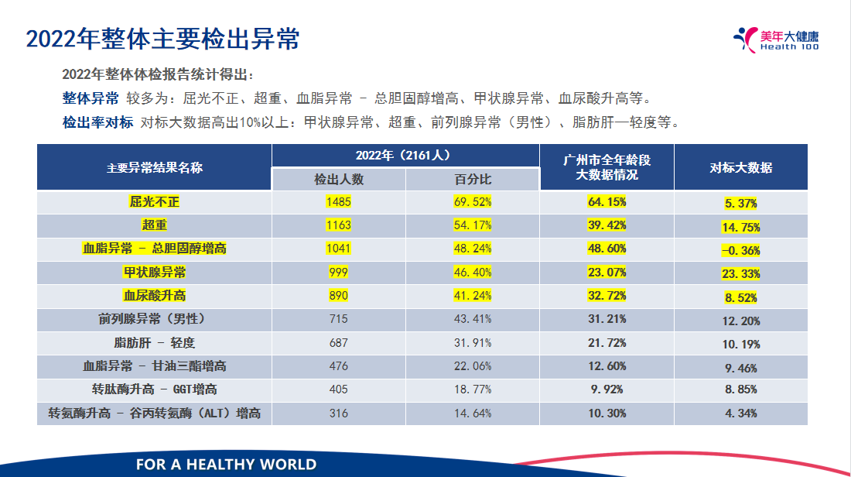
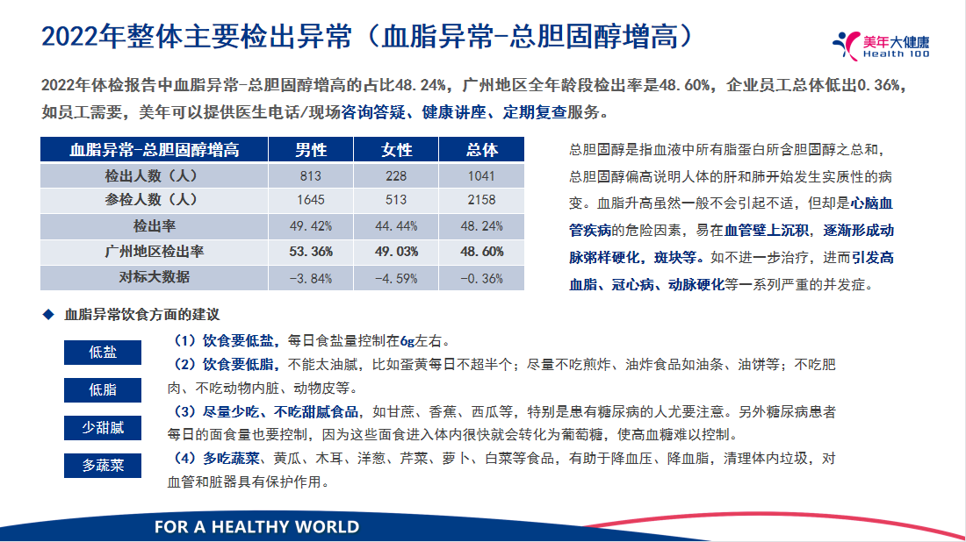
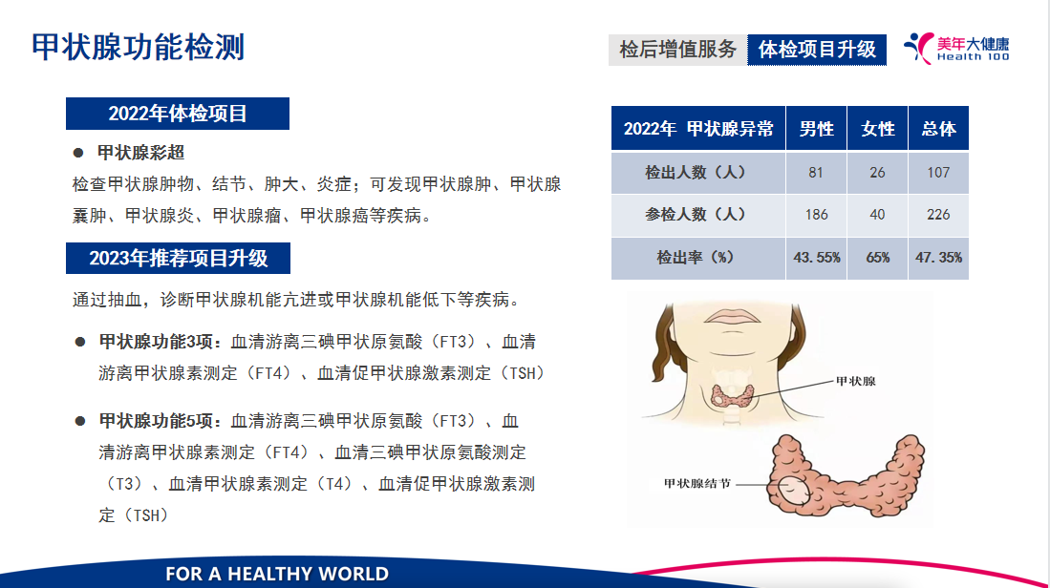
年度体检专项汇总报告
洞察员工健康状况，为贵单位提供全面健康解决方案。
1.本年度员工健康状况基本情况，以及历年异常指标趋势分析；
2.重点突出本次员工体检重要异常结果（重大阳性）情况；
3.参照本市大数据，洞悉员工健康状况本质；
4.提供专业的疾病风险提示、健康管理与就医建议；
5.提供下一年的健康解决方案。

Slide 21
重大阳性处理
重大阳性，医生24小时内及时通知本人。无法通知本人由服务专员另通知单位联系人。
为切实保障客户健康体检工作质量，避免漏诊、误诊的发生，及时反馈并报告体检中发现的重大异常结果，相关规定如下：
重大异常应答机制
传染性疾病应答机制
危急值机制
临床及辅助检查科室发现传染性疾病
*体检中发现危急值，“0秒响应”
（急诊情况，如急性心肌梗塞、阿斯综合症、脑卒中及意外损伤等）
立即启动应急预案，实施救治，并执行急诊报告制度。
临床及辅助检查科室发现重大阳性
15分钟内汇报主检医师并作出判断
汇报主检医师 并作出判断
1小时内通知本人 同时给予就医意见
二次判断标准确认重大阳性
24小时内通知本人 同时提供就医绿通
报告单位体检领导小组
*报告单位体检领导小组
*针对肺结核等传染性疾病，提高客服医生上报标准，从严上报，加速上报
*需要本人授权

Slide 22

报告解读及专家讲座
体检结束，安排三位资深医师上门一式对一的解读体检报告，包括内科、外科、妇科主任。单位可提供单独私密的会议室，员工根据自己的体检报告进行单独咨
开通员工健康/疾病咨询及报告解读。
上门
解读
健康
热线
根据单位特点及员工年度体检数据分析，为单位定制健康促进计划，定期提供针对性的健康宣教与职业病管理、预防预警、工作环境改善等。提升员工整体的预防保健意识。
单位报
告解读
健康
讲座
根据检后体检数据,定制高危疾病趋势讲座。如：糖尿病的预防；高血压的预防等。根据季节提供健康管理讲座，如：秋冬健康管理等。

Slide 23
增值服务

Slide 24

1、就医服务：提供三甲医院就医服务
诊前咨询服务
04
门诊影像检查项目服务
01
☆ 热线咨询：根据体检报告异常指标，致电就医部，由专员针对性推荐相关医院科室供客户参考选择。
☆办公室咨询：销售人员直接至就医部咨询，就医专员针对性推荐相关医院科室供参考选择。
☆ 影像检查（非专家）：不要求专家，需检查B超，CT、肠胃镜等项目，就医部可协助联系相关医疗机构。
☆ 影像检查（专家）：如需医院专家影象检查B超，CT、肠胃镜等项目，就医部根据专家号源协调安排。
☆ 加急检查：如已在医院开出检查单，需协调提早检查，就医部根据各医院科室情况确定。
门诊约号服务（仅服务，不含医院挂号费、诊疗费）
02
门诊住院项目服务
☆ 非指定专家：仅预约号源。由客户确定要预约的医院科室，不指定专家
☆ 指定非紧俏专家：含预约指定专家号源及陪诊，当天由陪诊人员至医院全程陪诊服务，协助办理挂号、化验、划价、取药、交费等相关事宜。
☆指定紧俏专家：含预约紧俏专家号源及陪诊，当天由陪诊人员至医院全程陪诊服务，协助办理挂号、化验、划价、取药、交费等相关事宜。
☆紧急预约：如需紧急临时预约需求，就医部会视情况优先处理，尽量协助解决。
05
☆门诊手术：如需门诊手术（当日手术可完成），需协调提前手术，就医部根据各医院科室情况确定协调。
☆预约住院：根据实际情况需求，视各医院当期情况而定，如可协调住院，会尽量安排上海医疗机构，进行服务，需提供相关凭证证明。
☆协助床位预约、主刀专家协助沟通、术后关爱。
06
特色专项服务
☆孕妇建卡：如有孕妇建卡需求，就医部为其服务，协助建卡成功，服务项目不包含后续院内各项检查费用等。
☆医生沙龙：根据客户需求，安排医生课题/专题讲座服务。
☆口腔整形（九院）：根据客户需求推荐优质医师、协调安排治疗，跟踪服务全程。
☆VIP全程绿通服务包：根据客户需求协调安排预约、陪诊服务、治疗，住院协调、后期出院关怀的跟踪服务全程。
03
全程陪诊服务
☆ 基础3小时内：就医部接受单独陪诊服务，当天由陪诊人员至医院全程陪诊服务，协助办理挂号、化验、划价、取药、交费等相关事宜。

Slide 25
绿色就医通道（附上海合作医院）
序号 | 机构名称 | 地址 | 特色科室
1 | 国际和平妇幼保健院 | 徐汇区衡山路910号 | 妇科、产科
2 | 瑞金医院 | 黄浦区瑞金二路197号北院：嘉定区希望路999号 | 内分泌科、肾内科、血液科
3 | 复旦大学附属中山医院 | 门诊：徐汇区医学院路111号特需：徐汇区小木桥路260号 | 心内科、心外科、呼吸科 肝肿瘤科
4 | 上海中医药大学附属曙光医院 | 西院：黄浦区普安路185号东院：浦东新区张衡路528号 | 骨伤科、中医调理
5 | 上海众益达中医门诊部 | 闵行区新镇路1151号 | 中医调理
6 | 复旦大学附属肿瘤医院 | 徐汇区东安路270号 | 肿瘤专科
7 | 上海交通大学医学院附属仁济医院 | 西院：黄浦区山东中路145号东院：浦东新区浦建路160号 | 风湿免疫科、消化内科
8 | 复旦大学附属华山医院 | 静安区乌鲁木齐中路12号西院：上海市闵行区金光路958号 | 皮肤科、神经内/外科
9 | 上海市肺科医院 | 杨浦区政民路507号分院：延庆路130号 | 肺内科、呼吸科
10 | 上海长海医院 | 杨浦区长海路168号 | 泌尿外科、消化科、血液科、烧伤科、骨科
11 | 上海交通大学医学院附属第九人民医院 | 黄浦区瞿溪路500号 | 口腔科、整形修复科
12 | 上海交通大学附属胸科医院 | 徐汇区淮海西路241号 | 胸外科
13 | 复旦大学附属眼耳鼻喉科医院 | 汾阳路：徐汇区汾阳路83号浦江分院：闵行区江月路2600号 | 耳鼻喉科
14 | 上海交通大学附属第一人民医院 | 总院：上海市虹口区海宁路100号松江分院：上海市松江区新松江路650号 | 眼科、耳鼻喉科
15 | 上海长征医院 | 黄浦区成都北路440号 | 骨科
16 | 上海交通大学医学院附属新华医院 | 杨浦区控江路1665号 | 儿童皮肤科、儿童血液科、小儿心血管科
17 | 上海市交通大学附属儿童医院 | 北京西路：静安区北京西路1400弄24号泸定路分院：普陀区泸定路355号 | 儿童专科
18 | 复旦大学附属华东医院 | 静安区延安西路221号 | 老年科
19 | 中医文献馆 | 黄浦区瑞金二路156号 | 中医调理
20 | 上海东方肝胆医院 | 杨浦区长海路225号 | 肝胆内外科
21 | 上海中医药大学附属龙华医院 | 徐汇区宛平南路725号 | 肿瘤科、中医调理
22 | 上海市第六人民医院 | 徐汇区宜山路600号 | 骨科、内分泌科
23 | 上海儿童医学中心 | 浦东新区东方路1678号 | 儿童专科
24 | 复旦大学附属妇产科医院（红房子医院） | 黄浦院区：黄浦区方斜路566号杨浦院区：杨浦区沈阳路128号 | 妇科、产科
25 | 上海市第一妇幼保健院 | 西院：上海市静安区长乐路536号东院：上海市浦东新区高科西路2699号 | 产科、妇科

Slide 26
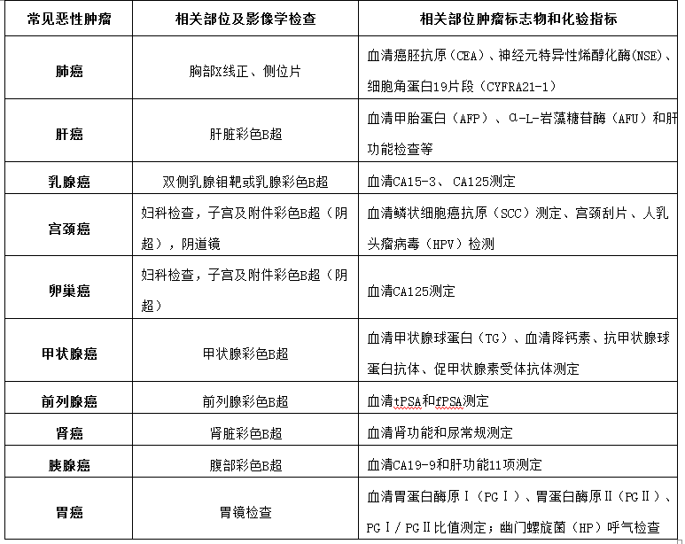
2、重大疾病保障
凡受检人在美年大健康上海各体检中心接受过相关部位影像和化验指标检查，而出具的体检报告未作任何异常提示，体检后90天内（含第90天），经三甲医院确诊为相关部位恶性肿瘤，美年大健康将为受检人提供重大疾病漏诊5-10万的赔偿。

Slide 27
特色项目

Slide 28
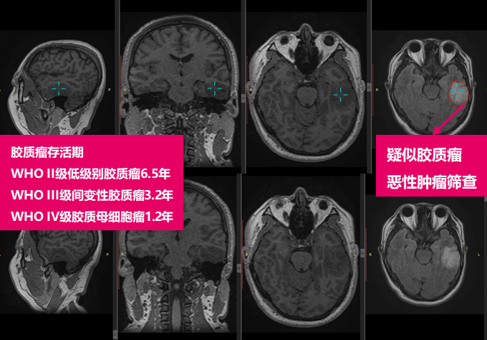
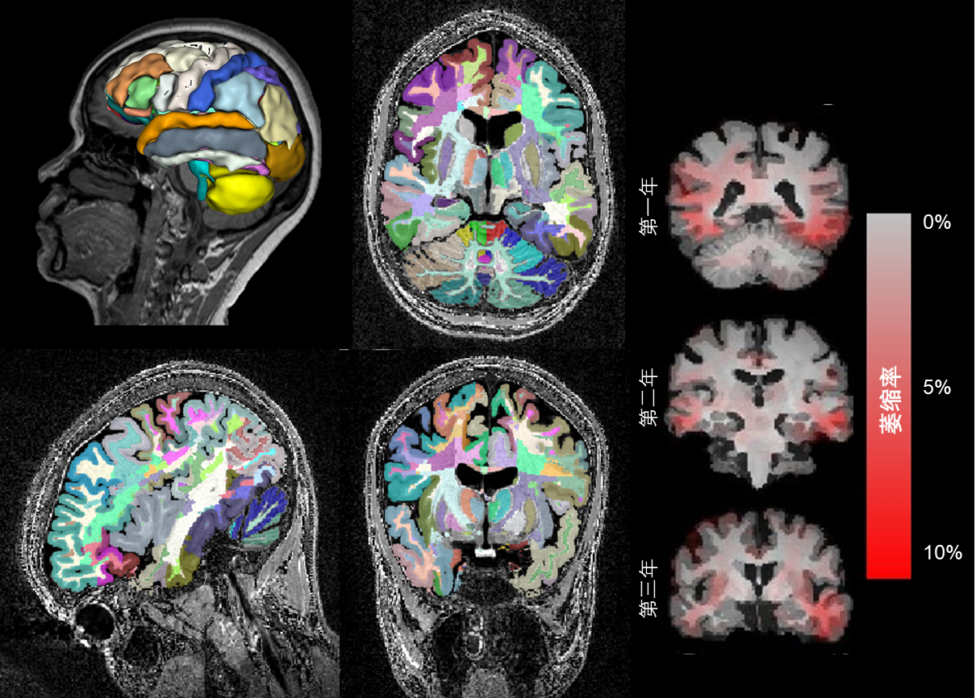
脑核磁检查内容升级：一脑两检，脑病全筛
①
头颅平扫核磁报告
②
脑容积核磁报告
3D全息成像，真实还原大脑形态
18个脑区容量检测指标
脑萎缩、认知功能障碍等功能性疾病筛查
同年龄段脑区异常萎缩及脑功能加速退化评估
医院互认
占位/肿瘤、出血、缺血等结构性疾病筛查

Slide 29


选择脑部检查项目：脑部疾病全面覆盖和精准筛查
脑肿瘤、脑卒中
脑萎缩、功能退化
结构性疾病：胶质瘤、脑膜瘤、垂体瘤等占位性病变，脑梗死、脑出血、血管畸形、缺血灶、软化灶等血管性病变，病毒感染、脑脓肿、脑膜炎等
功能性疾病：局部或全局脑萎缩，记忆力、反应力、计算力等主观认知功能下降，轻度认知障碍、阿尔茨海默病、血管性痴呆、帕金森、多发性硬化等中枢神经变性类疾病等

Slide 30
公司简介

Slide 31
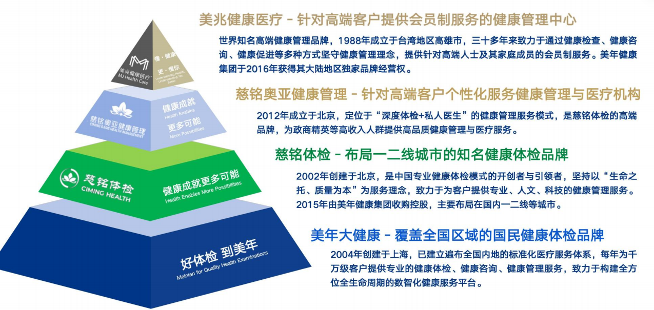
美年大健康产业控股股份有限公司（A股：SZ002044，以下简称“美年健康”）始创于2004年，是中国专业的健康体检和医疗服务集团，总部位于上海。公司已于2018年正式完成中国内地版图的全覆盖。提供专科诊疗、慢病管理、远程医疗、女性健康、中医治未病等多方位的增值服务，以及打造具有发展潜力的大健康产业集群。未来，美年健康将持续致力于成为品质与数据共同驱动的专业医疗服务与生命科技公司，守护每个中国人的生命健康。

Slide 32
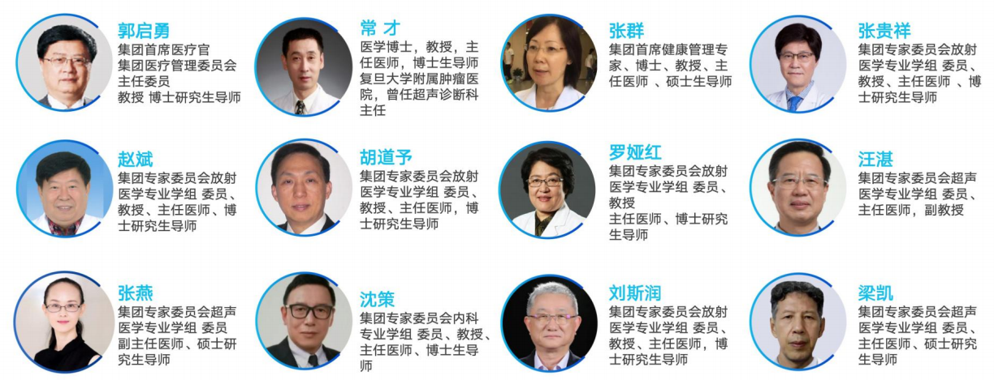
强大的专家队伍

Slide 33
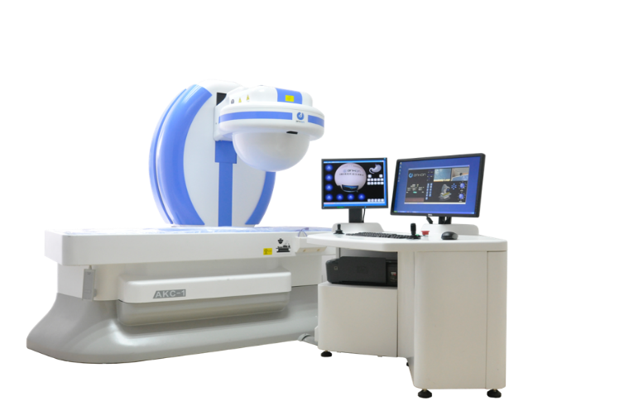
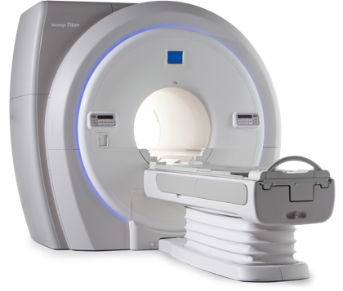
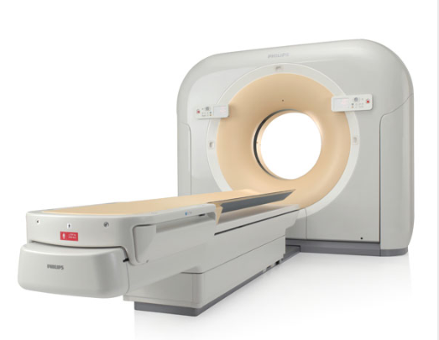
先进设备 国际领先
集团旗下全国体检中心拥有
CT设备907台，核磁设备529台，X射线成像设备718台，超声设备4797台，磁控胶囊胃镜系统545台。
佳能超导型磁共振成像系统（心脏冠脉）
安翰磁控胶囊内镜系统
-获全球工业设计红点大奖，智能无造影剂、无创冠脉成像针对冠脉检查设计
-业内FDA认证，无需听力保护的静音磁共振
-全数字全身高清成像技术，光纤超导16通道，高清高速
-无创无痛无麻醉。口服吞咽不插管
无交叉感染，一次性使用，不回收
-360度无死角查胃，全胃不漏，病灶清晰
-诊断准确，和传统胃镜准确性高度一致
飞利浦128层心脏版CT
-8MHU大热容量球管，连续扫描能力强，射线质量稳定
-百兆影像链，1024高分辨率成像平台，图像细节显示更丰富，图像更清晰
-纳米探测器，实现探测器平板化，成像质量更优良
-O-MAR去金属伪影平台，专业去除金属伪影的平台，骨科检查的利器
-IDose4迭代成像，CT进入全新的微辐射成像时代

Slide 34
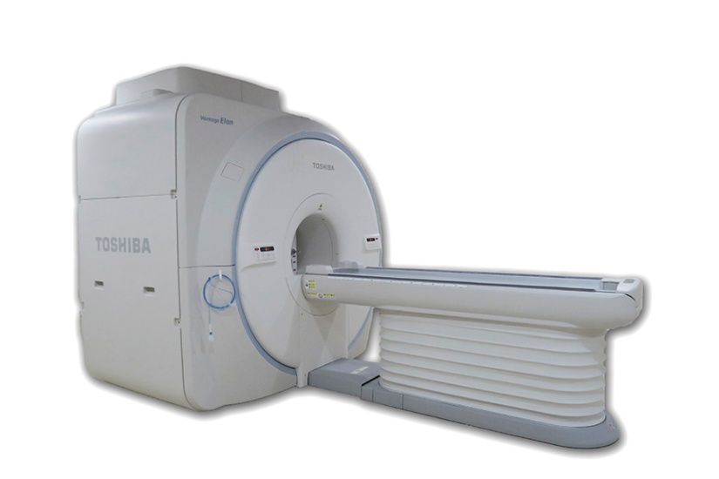
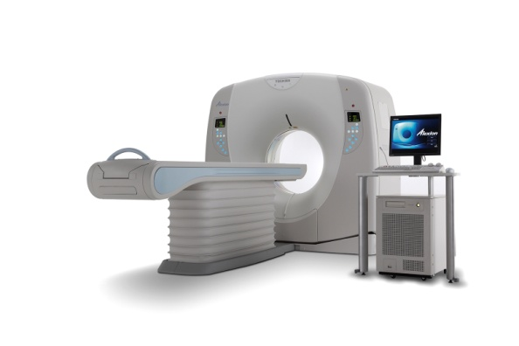
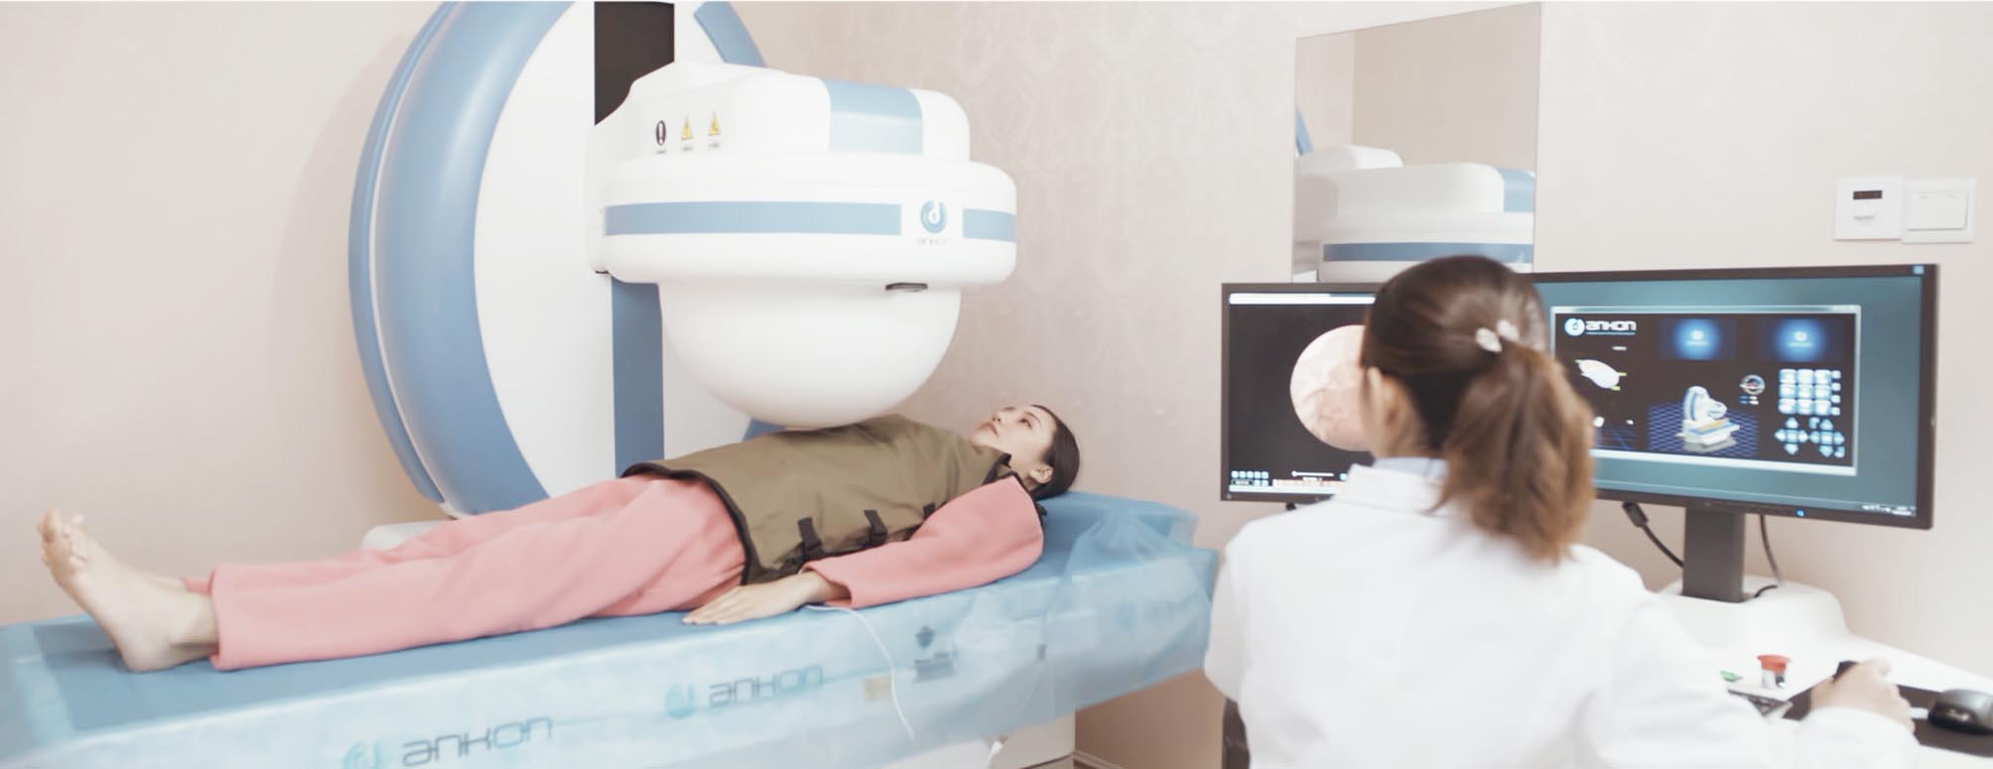
上海地区拥有16台核磁
41台螺旋CT
16台胶囊胃镜

Slide 35
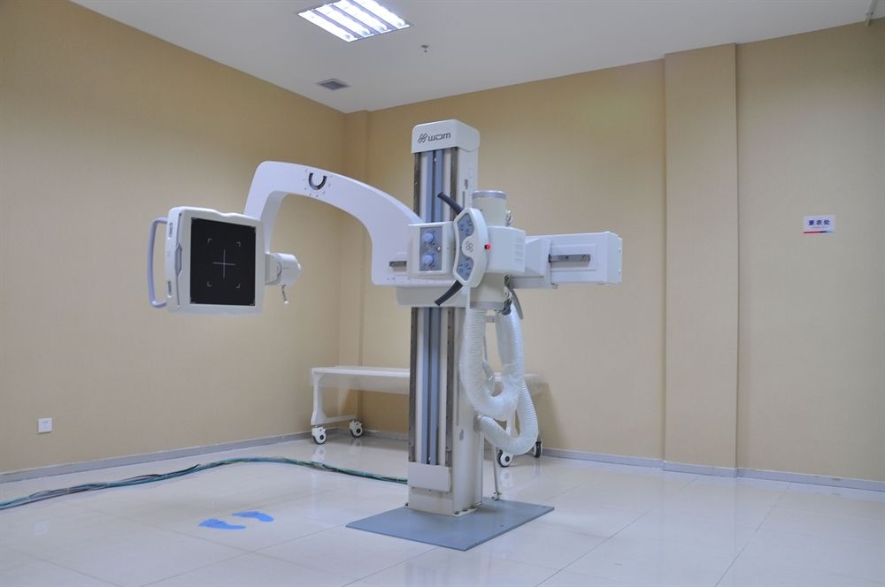
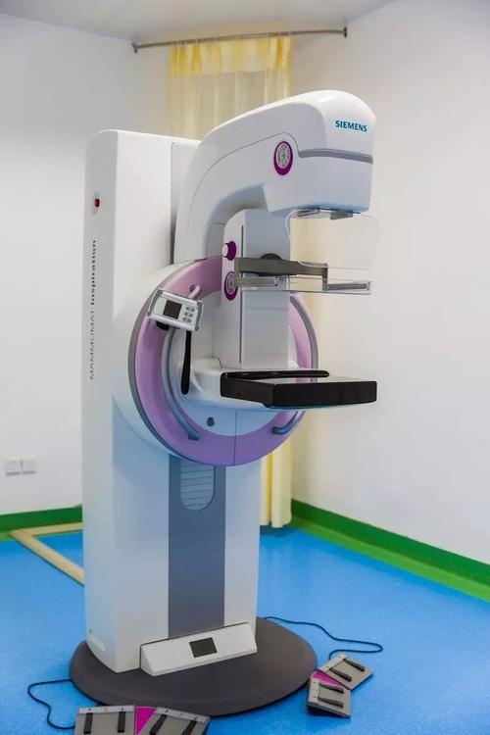
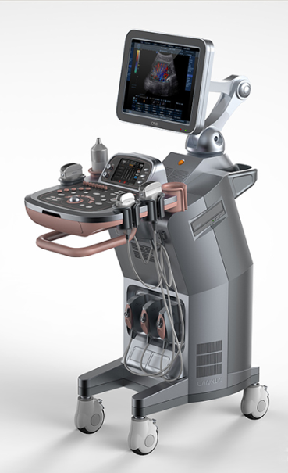
DR24台
乳腺钼靶20台
彩色多普勒超声系统150台

Slide 36
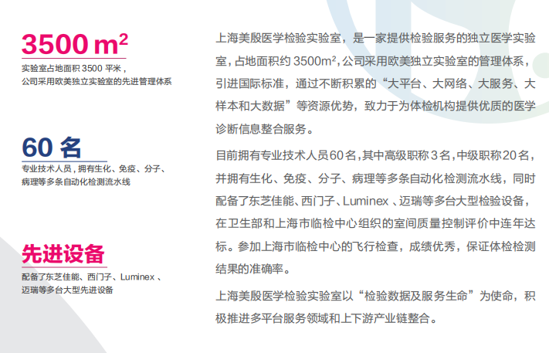
高标准的实验室
规模：二级病原微生物实验室。 实验室面积：3500平方。配备：血常规检验室、生化检验室、免疫检验室、尿常规体验室、保鲜室等。工作人员:60余人两班倒工作制。

Slide 37
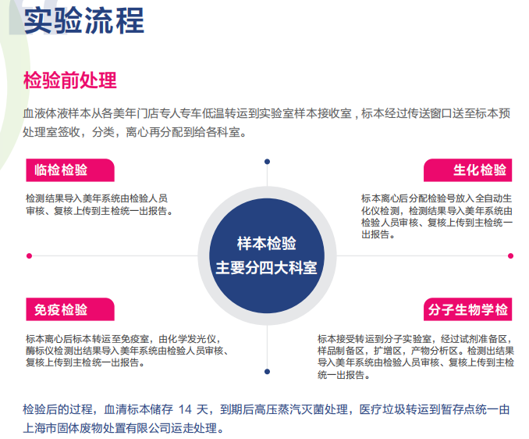
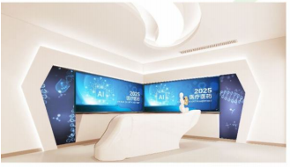

Slide 38
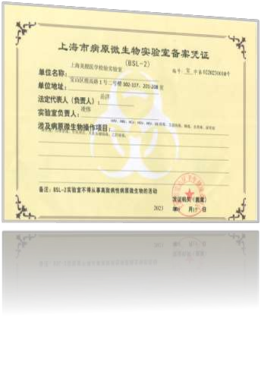
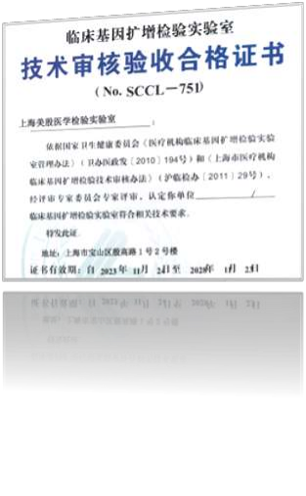



资质展示

Slide 39









Slide 40
三大系统数字化赋能体检全流程管理
上线扁鹊体检管理SAAS云平台，
实现体检全流程数字化、智能化管理
分时预约，避免拥堵
快速登记，智能导诊
病史共享，提升准度
数据实时，核算精准
扁鹊系统
实现检验科信息管理智能升级
海量实验数据高速、高效、准确处理
提高实验室的整体管理水平
持续提升检验质量
管理
精细化
实现PACS影像线上存储、归档和通信，提升影像阅片人工智能化水平
海量医学影像以数字化的方式进行存储
大幅提升医生阅片效率助力远程医疗
如AI辅助诊断、AI质控、数字云胶片
LIS系统
PACS系统

Slide 41




智能化健康管理平台
美年臻选
线上商城
小程序
微信+支付宝
双端小程序
数字化
健康管理平台
互联网医院
优健康APP

Slide 42

AI技术广泛应用

Slide 43


Slide 44



企业荣誉

Slide 45






2022年度
社会责任“星“公司
2021-2022年度
中国最受尊敬企业
2022年度
格隆汇“金格奖”
社会责任奖
2022年度
中经大健康
杰出企业
2022年度
卓越创新价值
上市公司
2022年
好公司50
卓越发展大奖

Slide 46









Slide 47









Slide 48


服 务 客 户
服务人次4621人
总金额1759230元

Slide 49


敬请指导

